Slide 1
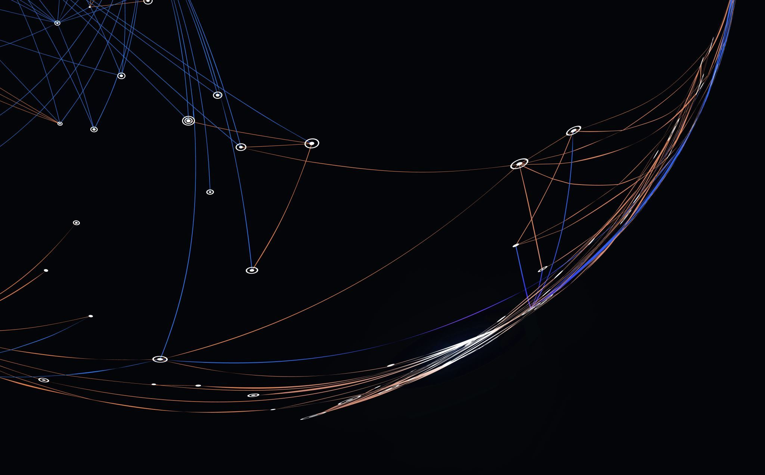
Система наблюдения за количеством людей на слкаде
Университет: «Дубна»
Кафедра: «ИУТС»
Направление: «Автоматизация технологических
процессов и производств»
Команда: «Воровайки»
Группа: 4231
Шамраев, Голубев, Михайловская, Кузнецов

Slide 2
Изначальная постановка задачи
Программа для отслеживания перемещения заданного объекта в кадре на видеоизображении
● На входе: Изображения с камеры,
● На выходе: Изображение, на котором объект выделен, координаты объекта,
сигналы (Телеграм, мобильное приложение), если объект покинул кадр/вернулся
● Варианты: объект жестко задан (например, человек в оранжевом жилете), объект можно выделить (например, обвести в первом кадре), в кадре может быть много объектов для отслеживания.

Slide 3
Уточняем задачу
Создание системы наблюдения за количеством людей на складе.
Задачи:
Разработать алгоритм для отслеживания и подсчёта количества людей в кадре.
Записывать данные о количестве людей в разные периоды времени в базу данных
Разработка desktop приложения для оператора.

Slide 4

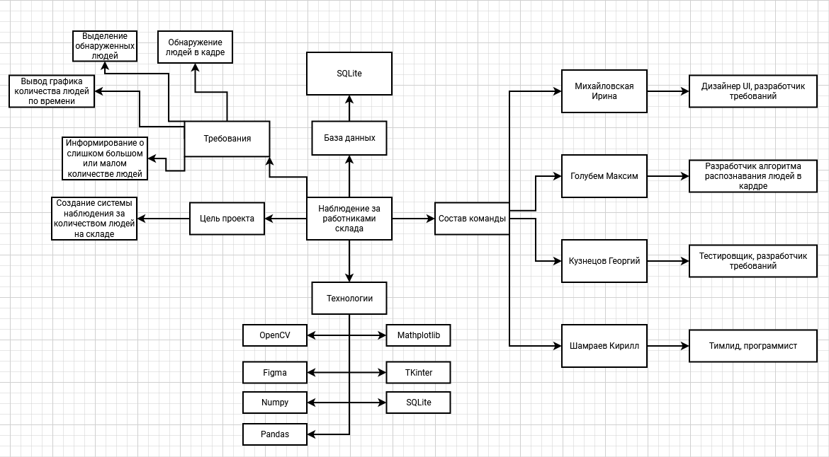
Интеллект карта

Slide 5
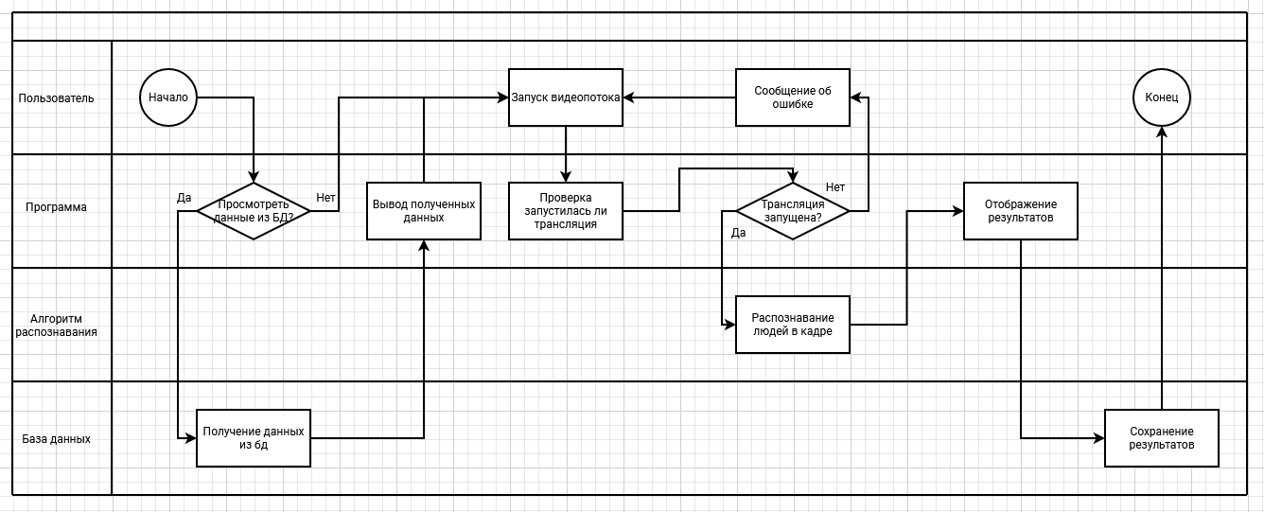
Концепция проекта

Slide 6
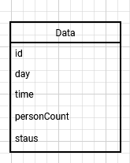
База данных SQLite

Slide 7
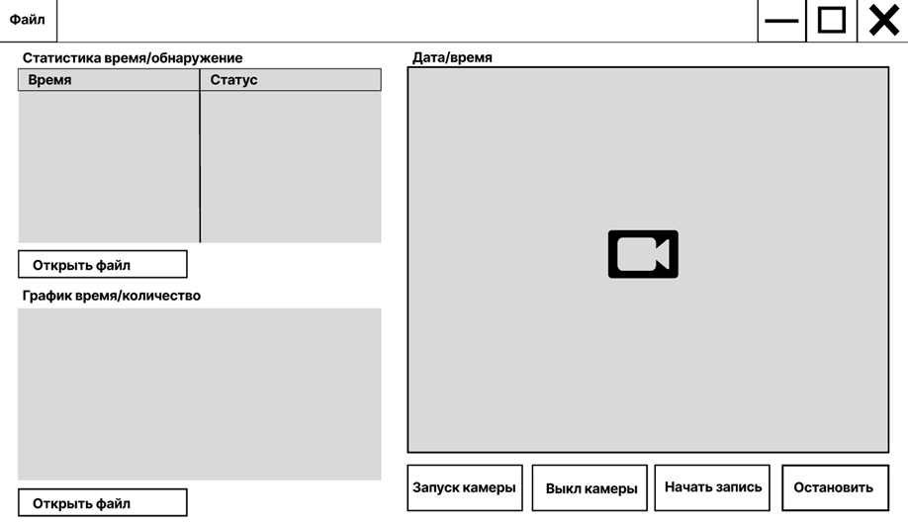
Пользовательский интерфейс

Slide 8
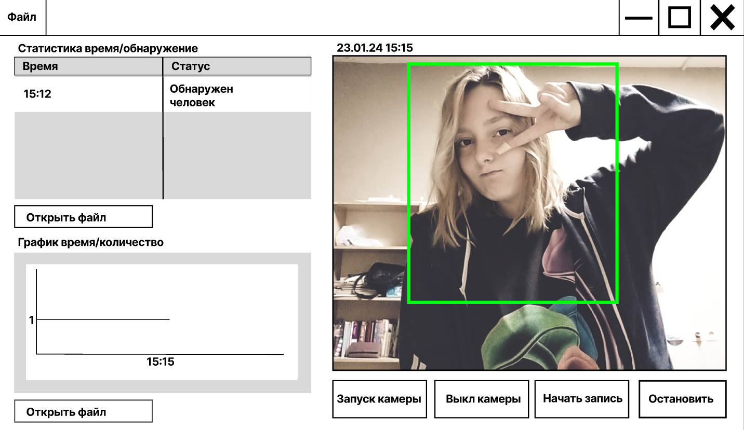
Всё ещё пользовательский интерфейс

Slide 9
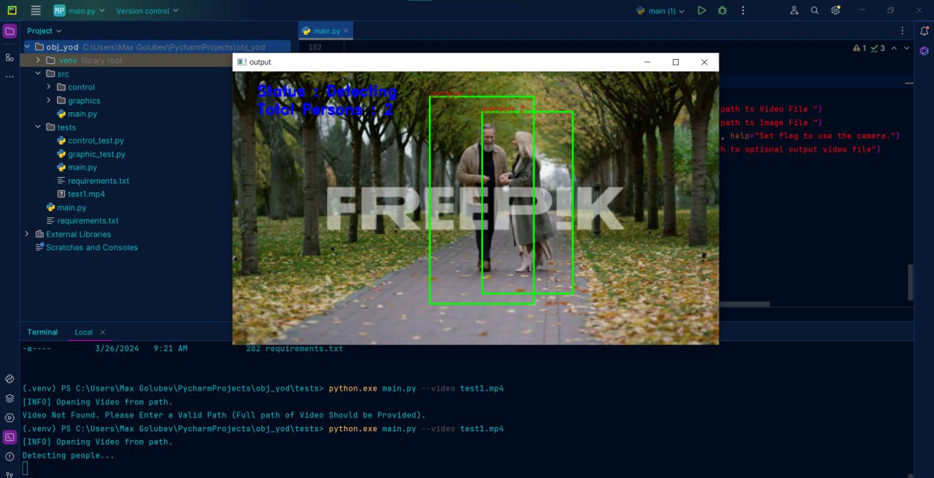
Первый запуск алгоритма
Метод Histogram of Oriented Gradients

Slide 10
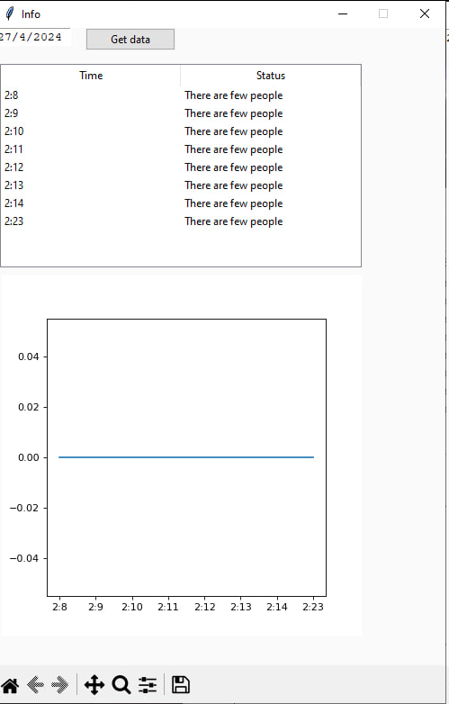
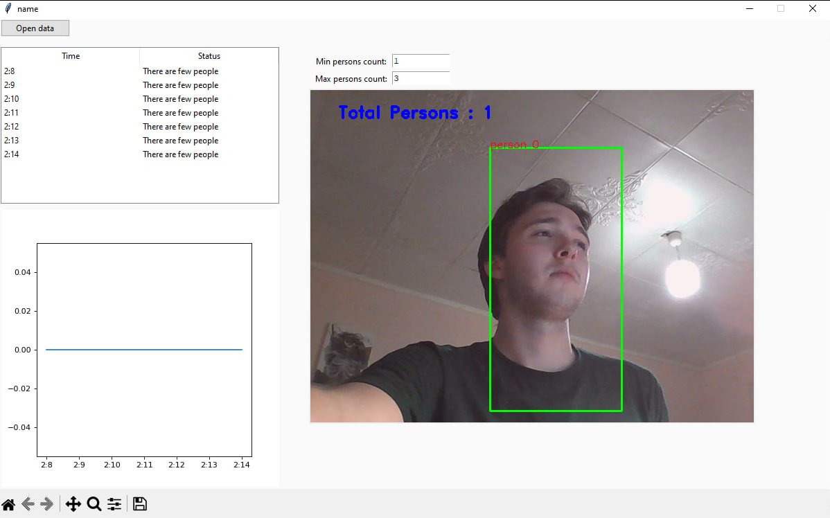
Результаты

Slide 11
Github
https://github.com/Agasvu36/YODProject.git

